Slide 1
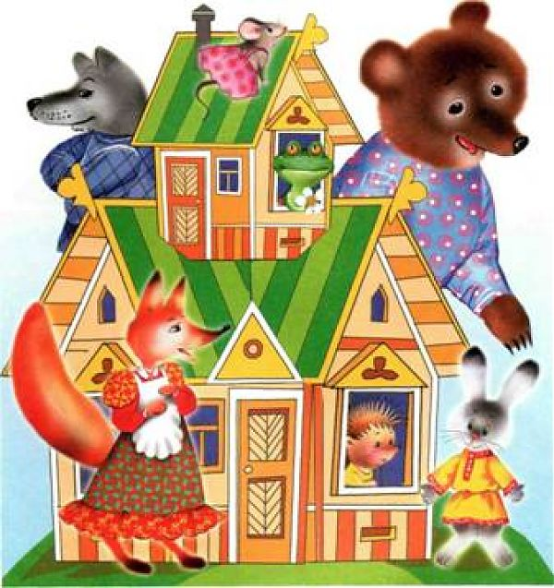
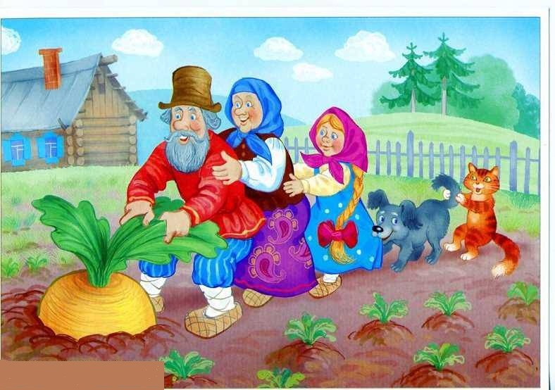
В гостях у сказки.
Учитель нач. классов
Гембель О.В
ГКОУ РО РОЦОНУ
Г. РОСТОВ-НА-ДОНУ.

Slide 3
Как называется сказка?
Репка.

Slide 4
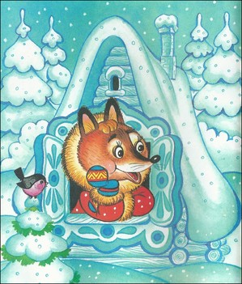
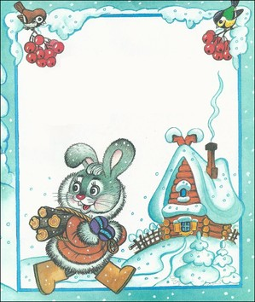
Назови героев сказки.
Заяц.
Лиса.

Slide 5
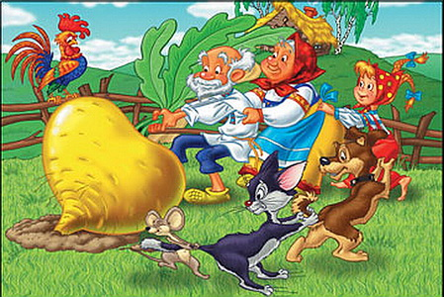
Назови действующих лиц.
Бабка.
Дед.
Черепаха.
Внучка.
Жучка.
мышка
Кошка.

Slide 7
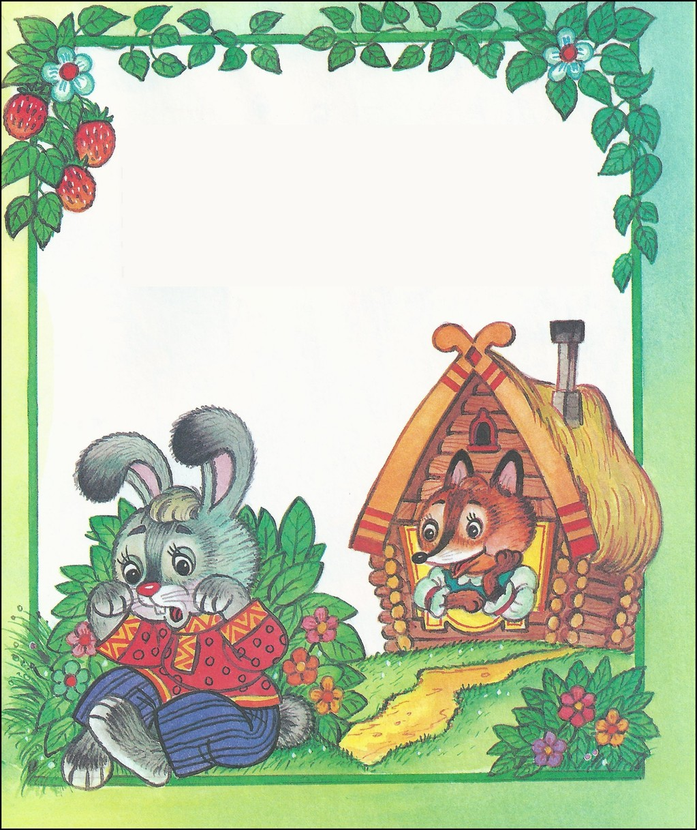
Как называется сказка?
Колобок.
Теремок.
Лиса и заяц.
Заюшкина -избушка

Slide 8
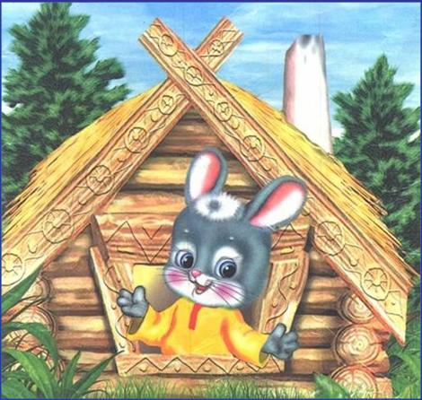
Что делает заяц?
грустит
плачет
радуется
убегает
спит

Slide 10
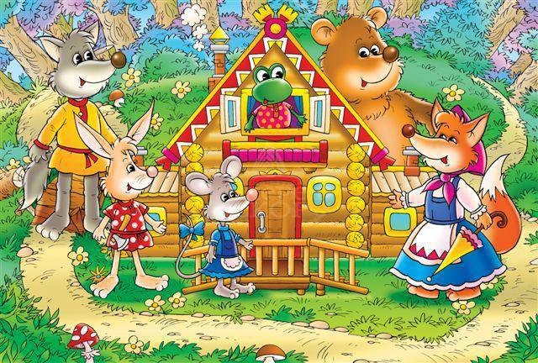
Как называется сказка?
Теремок.

Slide 11
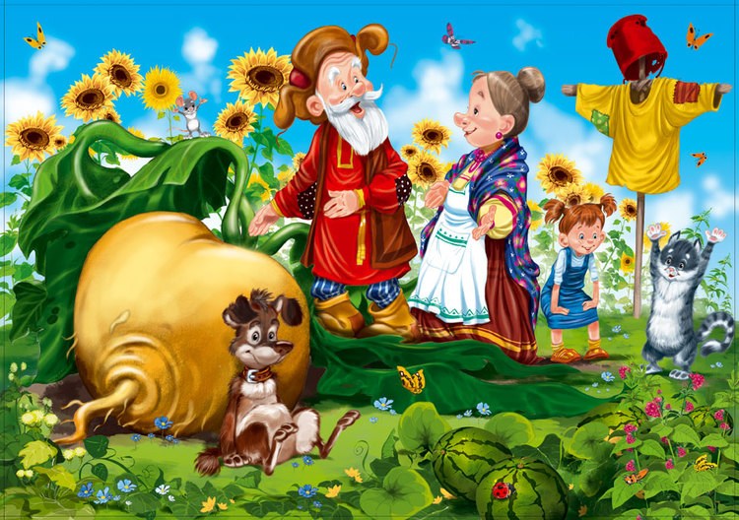
Как называется сказка?
Теремок.

Slide 12
Молодцы, ребята!

Slide 13
Картинки из интернета.

